Slide 1
Разработка стратегии вывода на рынок нового вида продукции ООО «УРАЛЬСКИЕ ЛОКОМОТИВЫ»
на основе действующего производства
Автор проекта:
Николаев Сергей Владимирович
Заместитель начальника производства

Slide 2
ulkm.ru sinara-group.com
Николаев Сергей Владимирович
Родился 30 апреля 1986 года
Образование:
Высшее, ФГОУ ВПО «Уральский Государственный Университет путей сообщения», г. Екатеринбург
Предыдущий опыт работы:
ЗАО «АМУР», ОАО «Пневмостроймашина»
Текущее место работы:
ООО «Уральские локомотивы», заместитель начальника сборочного производства тележек

Slide 3
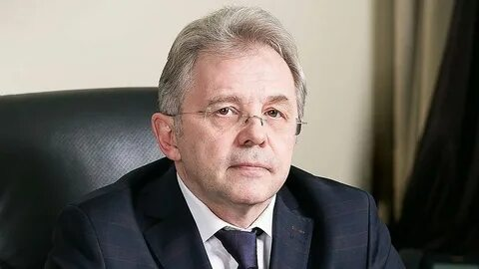
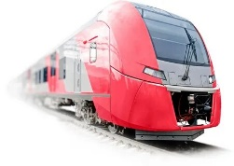
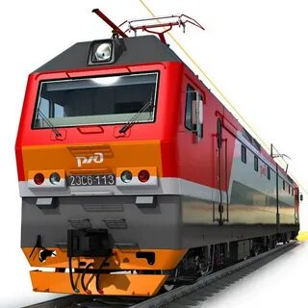
ulkm.ru sinara-group.com
ООО «Уральские локомотивы» - предприятие Группы Синара начало свою работу 1 июля 2010 года
Руководство:
Генеральный директор Спаи Олег Харлампиевич
«Уральские локомотивы» входят в число наиболее современных производственных комплексов по выпуску скоростного транспорта в Европе, по праву считаются одним из ведущих предприятий транспортного машиностроения в России. Производственный комплекс объединяет свыше 500 единиц технологического оборудования от ведущих мировых производителей. Основной потребитель продукции — ОАО «Российские железные дороги»
4 тысячи сотрудников
17 сервисных центров по всей стране
212 выпущено скоростных электропоездов «Ласточка»
1 468 выпущено грузовых электровозов нового поколения 2ЭС6, 2ЭС7, 2ЭС10

Slide 4
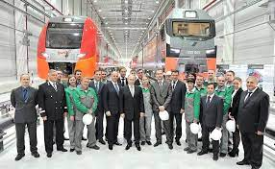
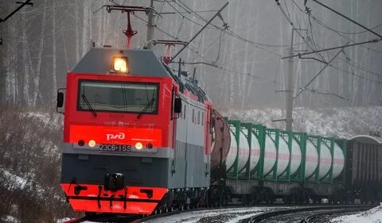
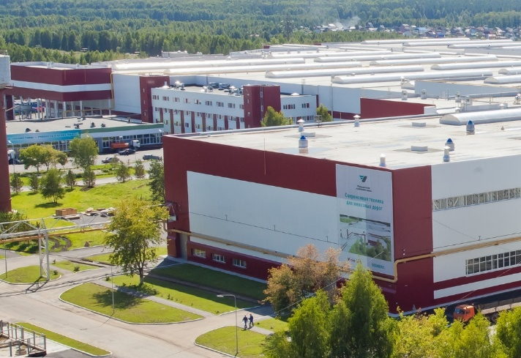
ulkm.ru sinara-group.com
Миссия ООО «Уральские локомотивы»
Техническое перевооружение рынка железнодорожного транспорта посредством увеличения модельного ряда железнодорожной продукции
Стратегическая цель ООО «Уральские локомотивы
Достижение лидирующего положения на международном рынке при производстве высокотехнологичной железнодорожной продукции, удовлетворяющей требованиям и ожиданиям заказчиков и других заинтересованных сторон, с обеспечением защиты окружающей среды и создания безопасных условий труда
Актуальность проекта
Производственная мощность по выпуску грузовых электровозов составляет 168 двухсекционных локомотивов в год. Ведется дооснащение завода, после чего производственная мощность достигнет до 180-190 локомотивов в год. Для увеличения объемов производства и загрузки мощностей необходимо расширение товарного ряда выпускаемой продукции с учетом выхода на новый сегмент рынка железнодорожного машиностроения, в данном случае это разработка и вывод на рынок нового электровоза.

Slide 5
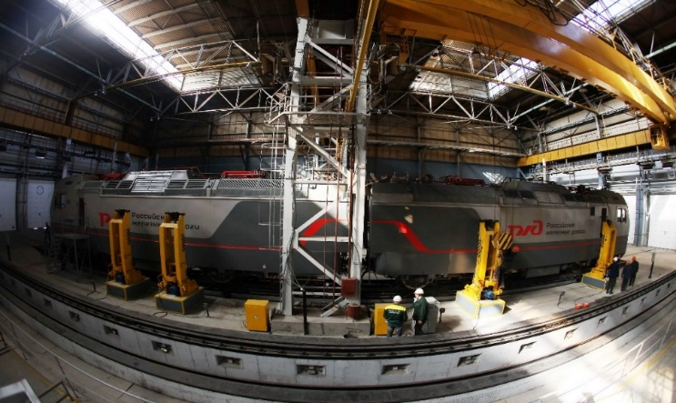
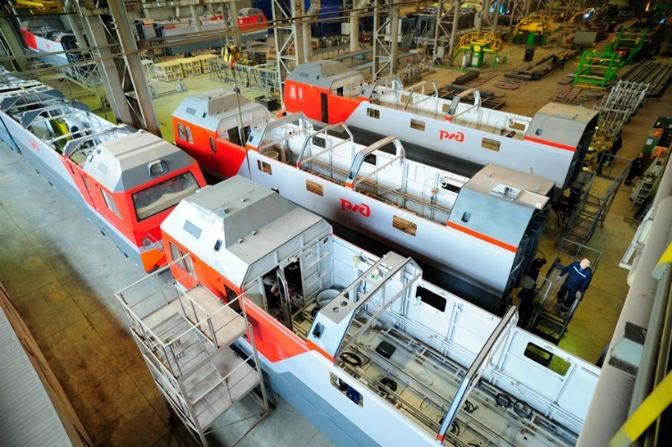
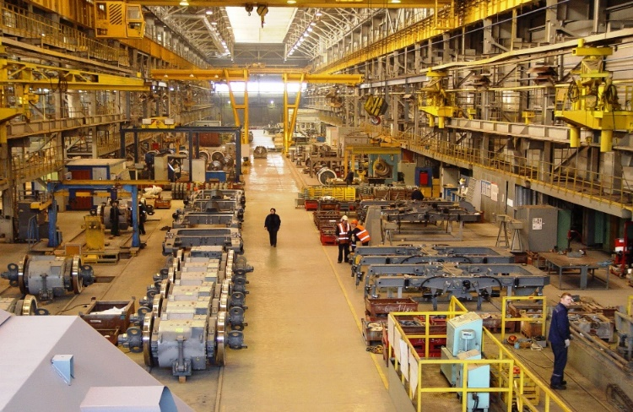
ulkm.ru sinara-group.com
Цели проекта
1. К 2023 году обеспечить изготовление нового магистрального электровоза переменного тока на основе действующего производства не уступающими основным конкурентам и мировым аналогам;
2. Повышение безопасности движения на железных дорогах;
3. Оптимизация ж/д тарифов за счет уменьшения
эксплуатационных расходов;
4. Загрузка в рамках системы межотраслевой кооперации около 65 предприятий с числом занятых работников более 100 000 человек.
5. Технологическое обновление локомотивного парка ОАО «РЖД»;

Slide 6
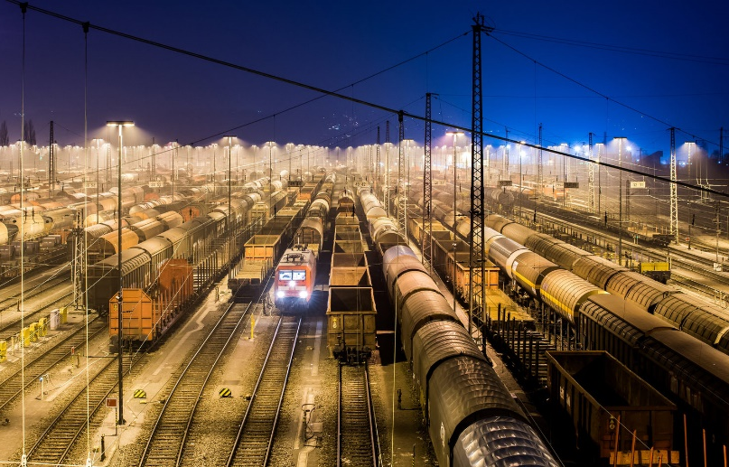
ulkm.ru sinara-group.com
Краткое содержание проекта
1. Проведен анализ внешней и внутренней среды предприятия с целью определения через инструмент SWOT-8 и портфеля проектов предприятия первоочередной стратегии развития компании.
2. На основание проведенного анализа потребности рынка в локомотивах нового поколения переменного тока был выбран к реализации проект вывода на рынок нового вида продукции ООО «Уральские локомотивы» на основе действующего производства.
3. Определены требования и цели проекта, план и концепция проекта в части модернизации действующего производства, определены риски проекта, произведен расчет бюджета проекта, экономические показатели и график окупаемости проекта.

Slide 7
ulkm.ru sinara-group.com
Сроки и этапы реализации проекта
2021
2022 2023
Январь Февраль Март Апрель Май Июнь Июль Август Сентябрь Октябрь Ноябрь Декабрь
Разработка КД и ТД
Приобретение материалов и комплектующих
Дооснащение действующего производства
Изготовление опытного образца
Сертификационные испытания
Серийное изготовление

Slide 8
ulkm.ru sinara-group.com
Команда проекта
Генеральный директор Олег Харлампиевич Спаи
Первый заместитель генерального директора по технической политике Виталий Вильямович Брексон
Финансовый директор Ольга Владимировна Виденская
Директор по производству Вячеслав Владимирович Викентьев
Начальник департамента по управлению качеством Иван Викторович Ерохин
Начальник технического департамента Евгений Владимирович Больных Начальник департамента МТС Сергей Владимирович Шнюков

Slide 9
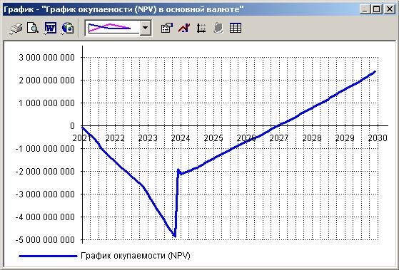
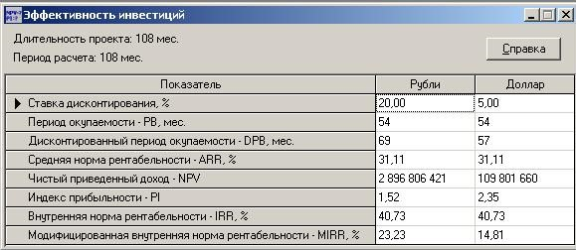
ulkm.ru sinara-group.com
Финансово-экономическая эффективность проекта
Исходя из финансовых данных по проекту мы получаем увеличение чистой прибыли предприятия в результате запуска нового электровоза, Положительный график окупаемости NPV и эффективность инвестиций по показателю IRR говорит что проект считается успешным к реализации

Slide 10
ulkm.ru sinara-group.com
Планируемые результаты
Создание и поддержание машиностроительного кластера
Эффект от реализации проектов на заводе «Уральские локомотивы»
Для предприятия:
Загрузка производственных мощностей;
Рост конкурентоспособности компании и продукции;
Создание конкуренции в грузовых перевозках перевозках в СНГ и в перспективе в странах Европейского союза
Для потребителей:
Обеспечение локомотивами нового поколения, не уступающими мировым аналогам;
Повышение безопасности движения;
Оптимизация ж/д тарифов за счет уменьшения эксплуатационных расходов;
Для экономики Свердловской области и других регионов России:
Загрузка в рамках системы межотраслевой кооперации около 65 предприятий с числом занятых работников более 100 000 человек.
Укрепление транспортной безопасности;
Технологическое обновление локомотивного парка;
Создание новых рабочих мест в нескольких субъектах РФ

Slide 11
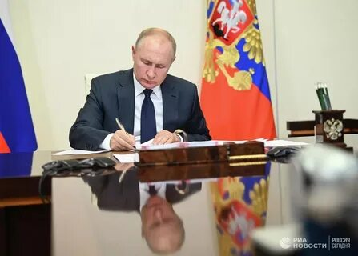
ulkm.ru sinara-group.com
Задачи проекта в части стратегической задачи развития РФ на период до 2024 года
Перепрофилирование существующего производства с целью оптимизации и увеличения производительности труда
Обеспечение новыми электровозами Дальний Восток и с целью увеличения перевозок контейнеров железнодорожным транспортом, за счет технических характеристик и увеличение пропускной способности Байкало-Амурской и Транссибирской магистрали

Slide 12
ulkm.ru sinara-group.com
Значимость проекта для развития Свердловской области
ООО «УРАЛЬСКИЕ ЛОКОМОТИВЫ» - СИСТЕМООБРАЗУЮЩЕЕ ПРЕДПРИЯТИЕ
Машиностроительный кластер – объединит около 65 предприятий
Повышение имиджа и конкурентоспособности региона
Создание и обеспечение рабочих мест;
Налоговые отчисления
Отраслевая наука
ОАО « ВНИКТИ»
ОАО «ВНИИЖТ»
Радиоэлектроника
ООО «НПО САУТ»
ФГУП НПО автоматики
Машиностроение
ОАО НПК
«Уралвагонзавод»
«ЧКЗ»
МТЗ «Трансмаш»
Металлопрокат
ОАО «ММК»
ОАО «Северсталь»
ОАО «Метзавод им.Серова»
ТД ТМК
ТД «Уралтрубосталь»
Электротехника
«Промэлектроника»
«КЭМЗ»
«Уралэлектротяжмаш»
ОАО «Электромашина»»

Slide 13
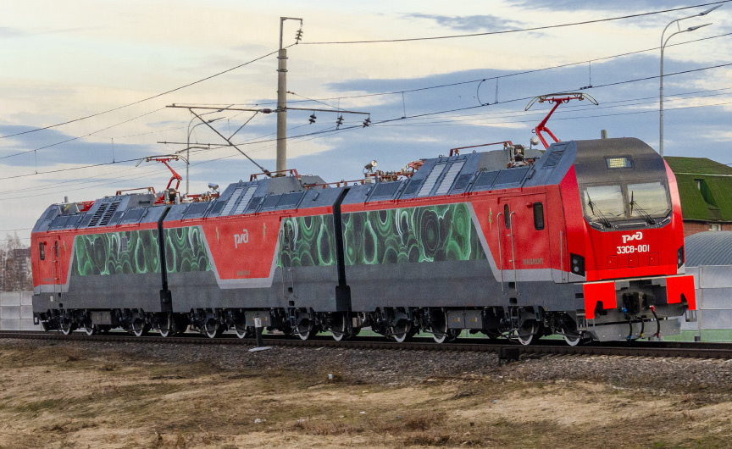
Спасибо за внимание!

